Slide 1
Wer nicht hüpft ist Offenbacher! Größere Sprünge in der Evidenzakkumulation sind mit höherer Intelligenz assoziiert.

Slide 2
Mentale Geschwindigkeit und Intelligenz
Mean RT, (und SD)d
EKP Latenzen
Drift Diffusionsmodell-Parameter

Slide 3
Drift Diffusions Modell (DDM)

Slide 4
Rauschen und Sprünge in der Evidenzakkumulation

Slide 5
Levy-Flight Modell

Slide 6
Hypothesen zu Alpha

Slide 7
Datengrundlage

Slide 8
Methode

Slide 9
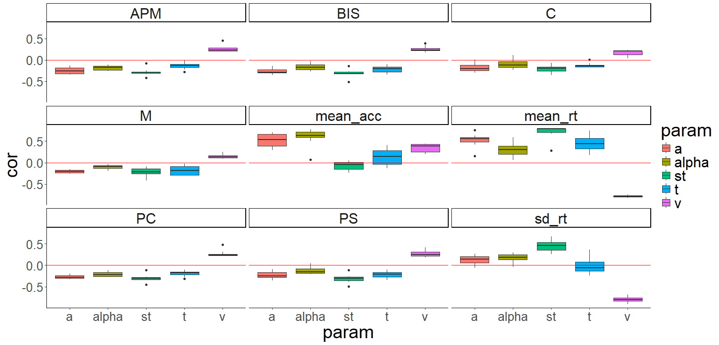
Ergebnisse

Slide 10
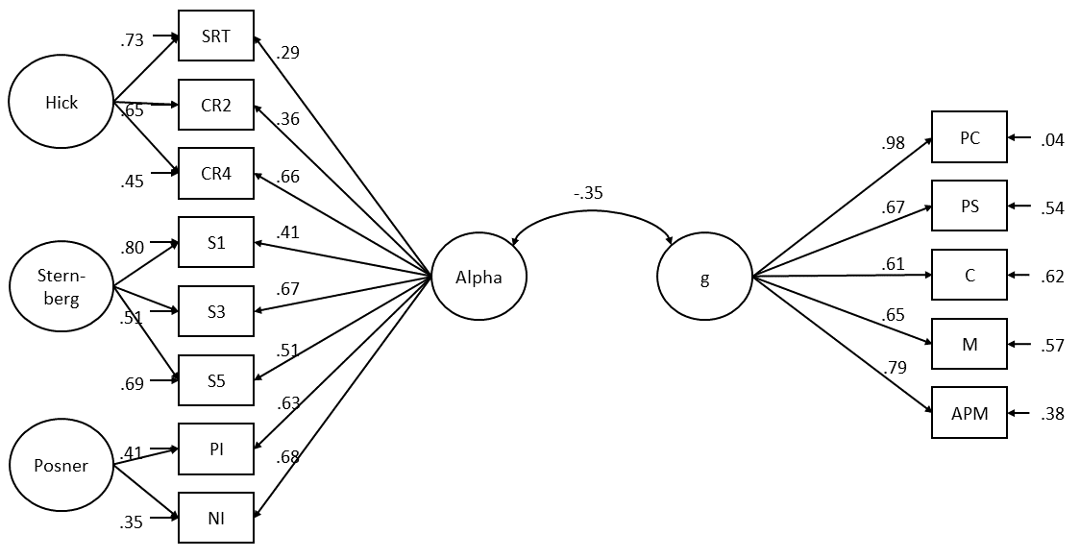
Ergebnisse
$χ2$(74) = 133.39, p < .0001, CFI = 0.90, RMSEA = 0.08

Slide 11
Ergebnisse
$χ2$(74) = 133.39, p < .0001, CFI = 0.90, RMSEA = 0.08

Slide 12
Ergebnisse
$χ2$(74) = 133.39, p < .0001, CFI = 0.90, RMSEA = 0.08

Slide 13
Was bedeutet das?

Slide 14
Referenzen

Slide 15
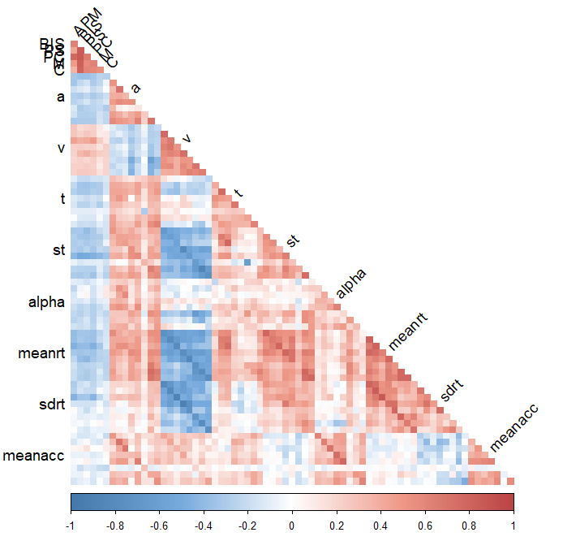
Korrelationsmatrix

Slide 16
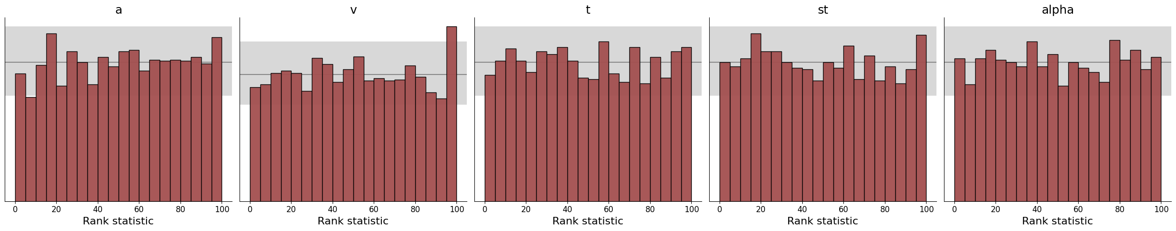
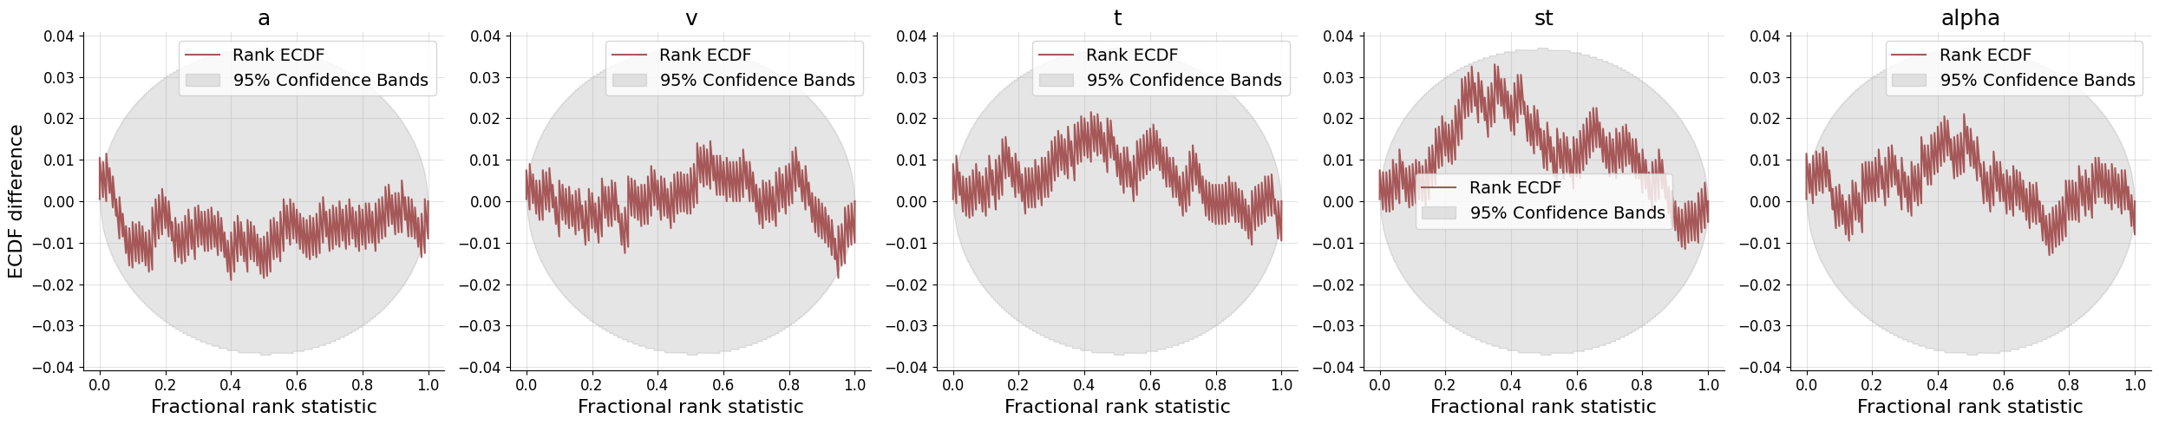
Model Checks: Bias

Slide 17
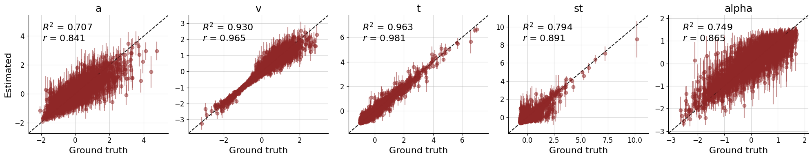
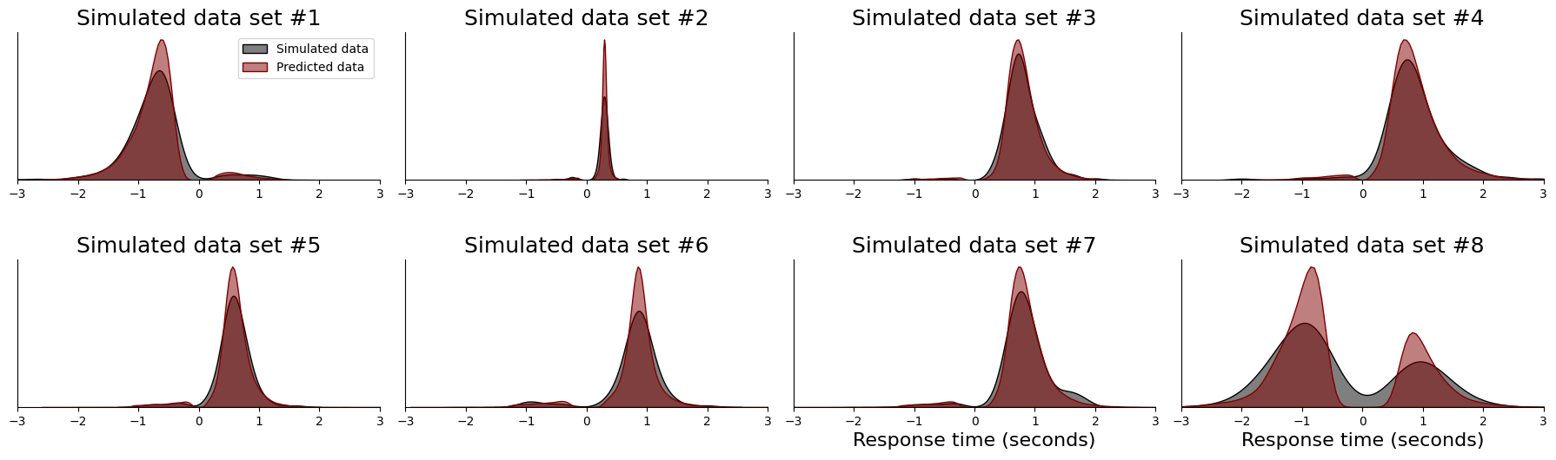
Model Checks: Faithfulness

Slide 18
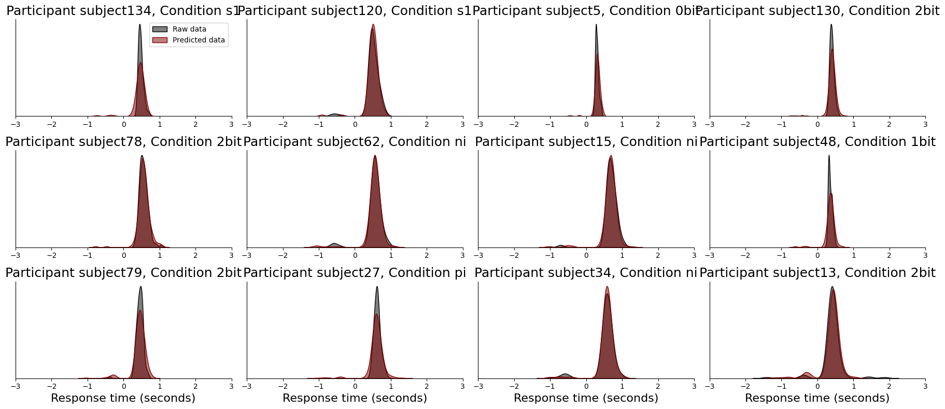
Model Checks: Posterior predictive checks

